Slide 1
2.4.2 圆的方程 第2课时
动点的轨迹方程
选择性必修第一册 第二章《直线和圆的方程》

Slide 2
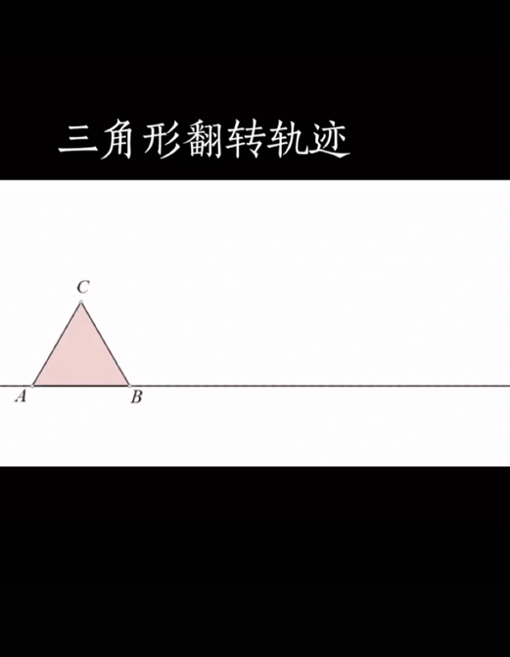
轨迹方程的定义
轨迹的定义：平面上一动点M,按照一定规则运动,形成的曲线叫做动点M的轨迹.
轨迹方程的定义：点M的轨迹方程是指点M的坐标(x, y)满足的关系式.
      若求“轨迹方程”，只需写出动点坐标x,y满足的关系式，注意x,y的取值范围；
      若求“轨迹”，则要先求出“轨迹方程”，再说明方程的轨迹图形，注意“补漏”和“去掉多余”的点．
      求轨迹方程的关键：动中找定——在动点运动的过程中找出动点满足的不变的性质。

Slide 3
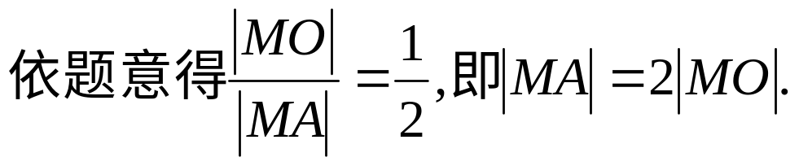

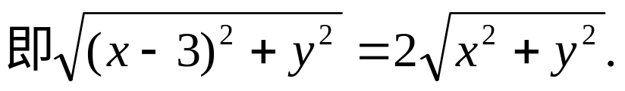
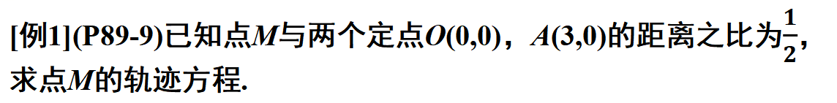
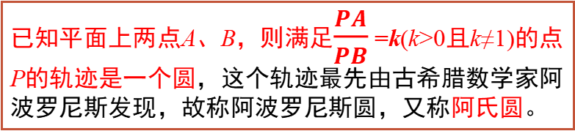
求轨迹方程——①直接法
[例1](P89-9)已知点M与两个定点O(0,0)，A(3,0)的距离之比为$\frac{1}{2}$，
求点M的轨迹方程.
(建系不同,方程不同)
①建：建立平面直角坐标系；
②设：求谁的轨迹就设谁的坐标为(x,y);
③限：找限制条件，即动点满足的几何关系；
已知平面上两点A、B，则满足$\frac{PA}{PB}$ =k(k>0且k≠1)的点P的轨迹是一个圆，这个轨迹最先由古希腊数学家阿波罗尼斯发现，故称阿波罗尼斯圆，又称阿氏圆。
④代：将点的坐标代入几何关系式中；
⑤化：化简代数式，查漏排余

Slide 4

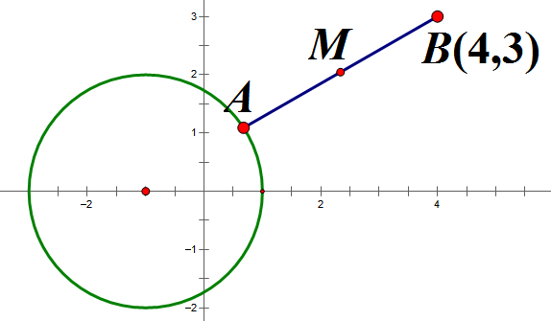
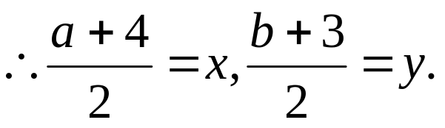


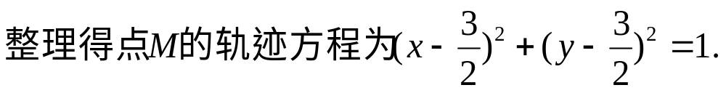
求轨迹方程——②相关点法
找所求点与已知点的坐标关系，代入已知点的方程
[例2](P87)已知线段AB的端点B的坐标是(4,3)，端点A在圆(x+1)²+y²=4上运动，求线段AB的中点M的轨迹方程.
求谁设谁为(x,y)
(x,y)
(a,b)
点A的运动
点A的方程
引起
坐标
关系
代换
点M的运动
点M的方程

Slide 5
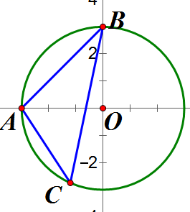
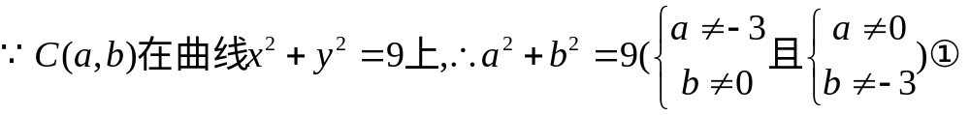
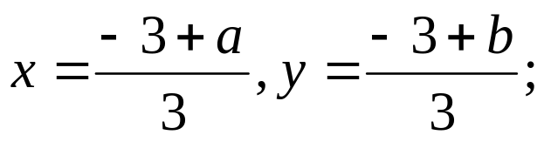

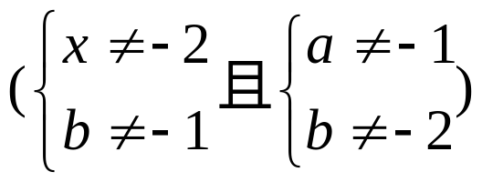
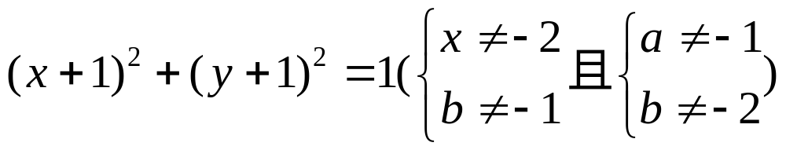


巩固：求轨迹方程
3.已知△ABC的顶点A(－3,0), B(0,－3), 另一个顶点C在曲线 x²＋y²＝9上运动.求△ABC的重心M的轨迹方程．
解：设△ABC的重心M(x，y)，顶点C(a，b)，
由三角形重心坐标公式得
将②代入①得(3x＋3)²＋(3y＋3)²＝9
化简得△ABC重心M的轨迹方程

Slide 6
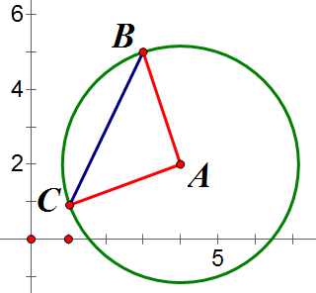
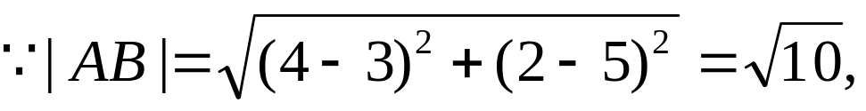
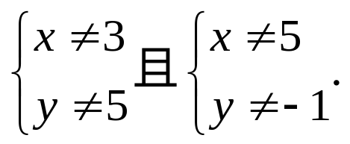
求轨迹方程——③定义法
例3(P88-7).等腰三角形的顶点A的坐标是(4,2)，底边一端点B的坐标是(3,5)，求另一个端点C的轨迹方程，并说明它是什么图形.

Slide 7
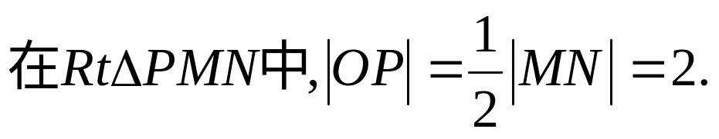
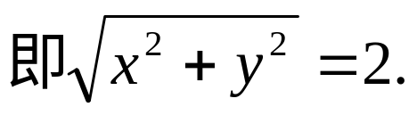
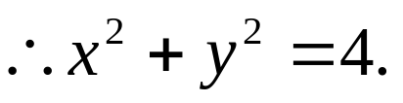

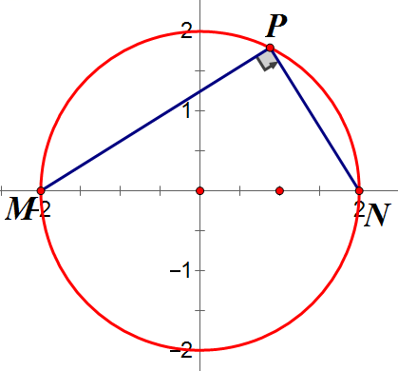
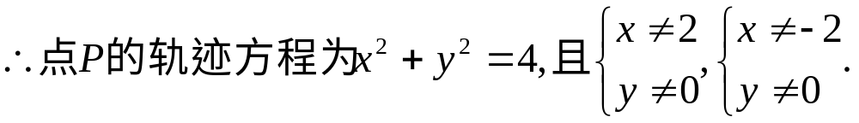
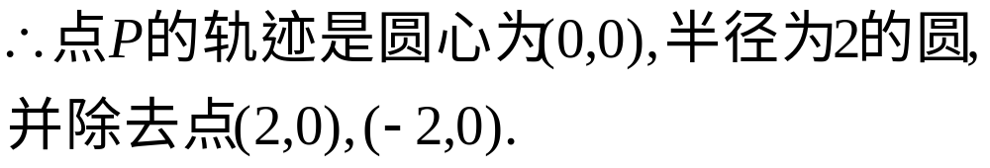
求轨迹方程——③定义法
[练习]已知M(－2,0)，N(2,0)，求以MN为斜边的直角三角形直角顶点P的轨迹方程，并说明它是什么图形.
定义法

Slide 8
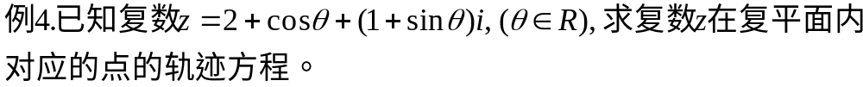

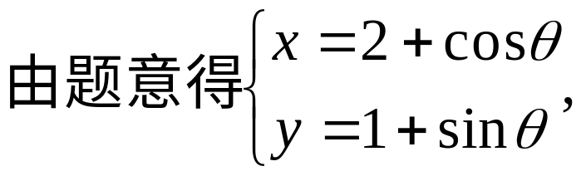
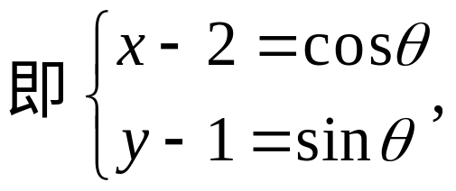
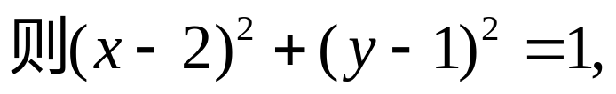
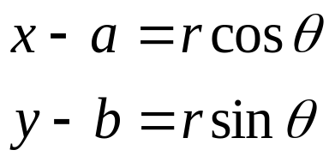
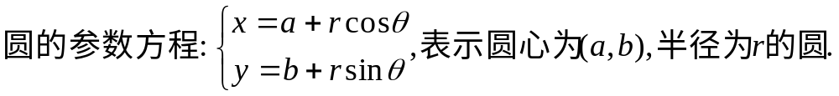
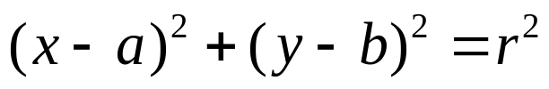
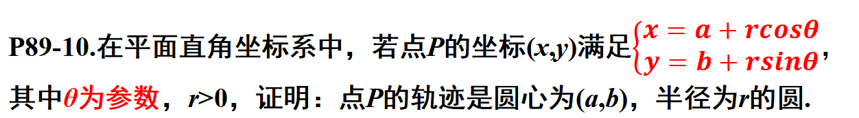
求轨迹方程——④消参法
P89-10.在平面直角坐标系中，若点P的坐标(x,y)满足$\left\{\begin{aligned}x=a+rcosθ \\ y=b+rsinθ\end{aligned}\right)$，其中θ为参数，r>0，证明：点P的轨迹是圆心为(a,b)，半径为r的圆.

Slide 9
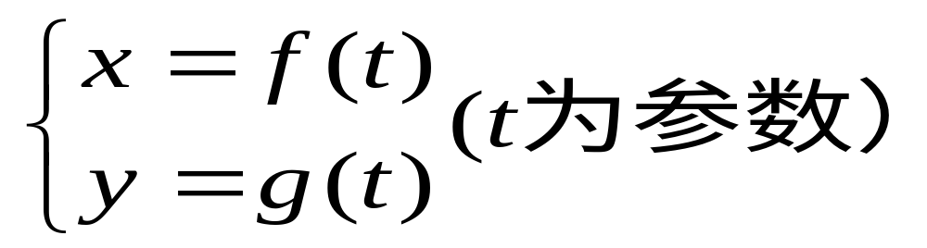
（1）在取定的坐标系中，如果曲线上任意一点的坐标x 、y都是某个变数t的函数，即
并且对于t的每一个允许值，由上述方程组所确定的点M（x,y）都在这条曲线上，那么上述方程组就叫做这条曲线的参数方程 ，联系x、y之间关系的变数叫做参变数，简称参数。
参数方程的定义
（2） 相对于参数方程来说，前面学过的直接给出曲线上点的坐标关系的方程，叫做曲线的普通方程。

Slide 10


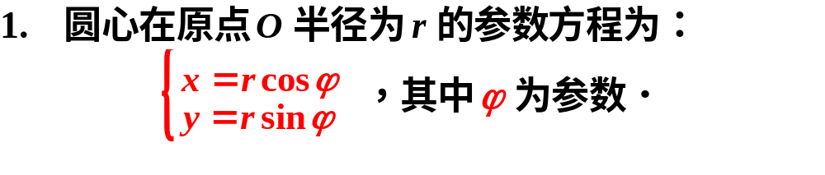


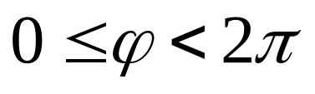



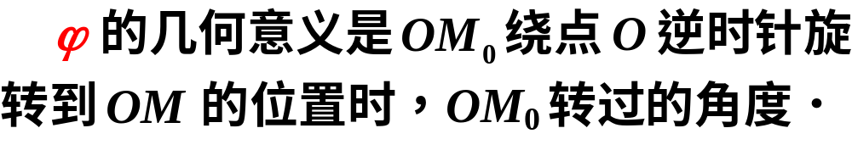
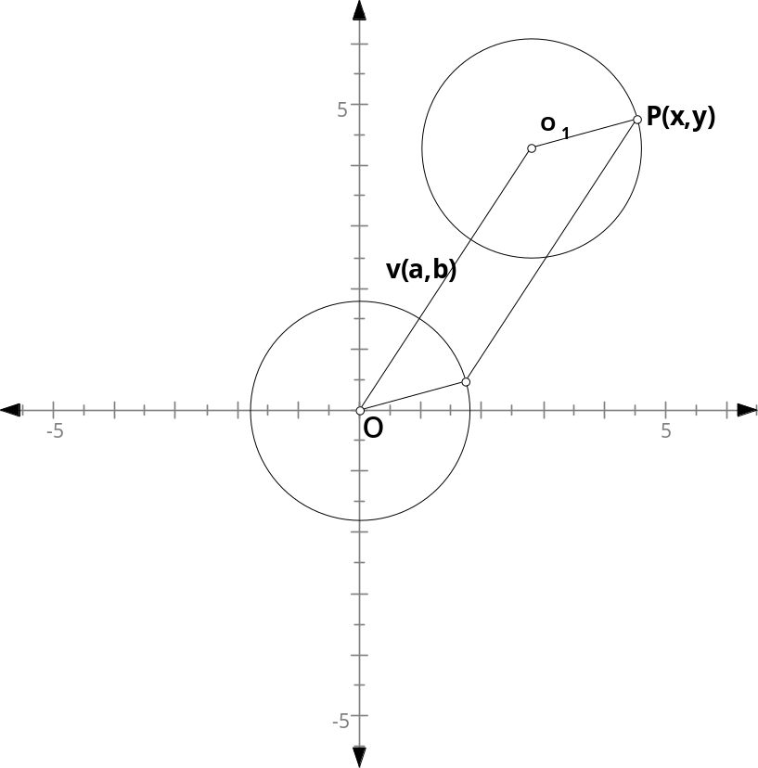
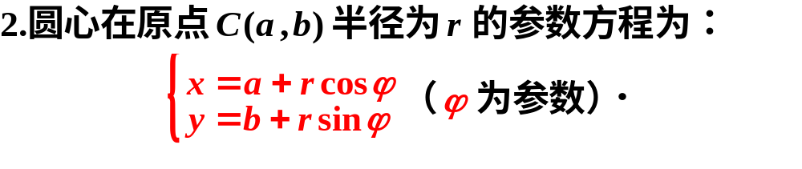

Slide 11
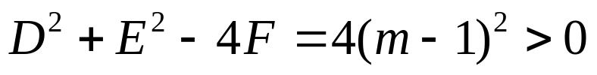

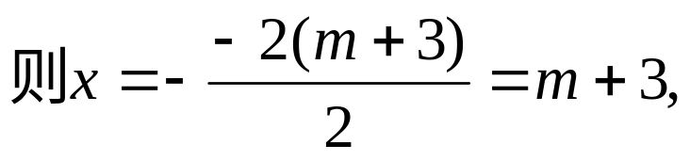
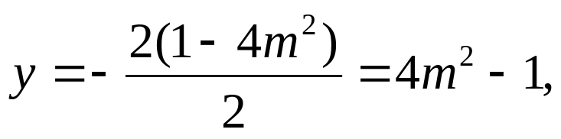
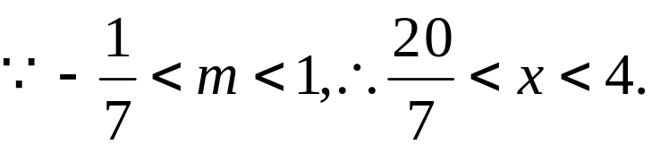
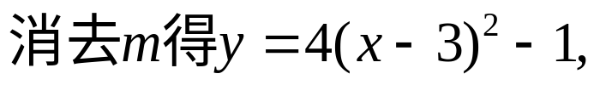
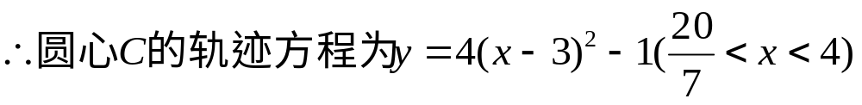
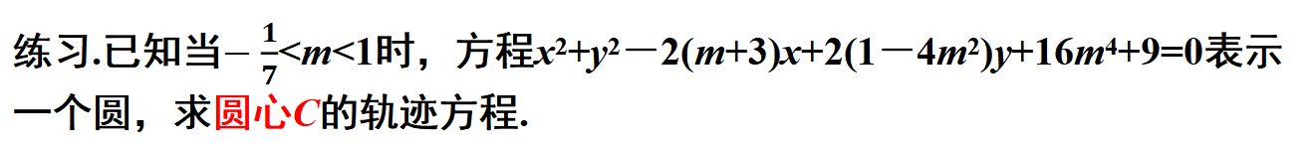
求轨迹方程——④消参法
练习.已知当$−\frac{1}{7}$<m<1时，方程x²+y²－2(m+3)x+2(1－4m²)y+16m⁴+9=0表示一个圆，求圆心C的轨迹方程.

Slide 12
        求曲线方程的常见方法
(1)直接法：建立适当的坐标系后，设动点为(x，y)，根据几何条件寻求x，y之间的关系式．
(2)定义法：如果所给几何条件正好符合已学曲线的定义，则可直接利用这些已知曲线的方程写出动点的轨迹方程．
(3)代入法(相关点法)：利用所求曲线上的动点与已知曲线上动点的关系,把所求动点转换为已知动点．具体地说,就是用所求动点的坐标(x，y)来表示已知动点的坐标,并代入已知动点满足的曲线的方程,由此可求得动点坐标(x, y)满足的关系．
(4) 消参法：
Notes:
参数法

Slide 13
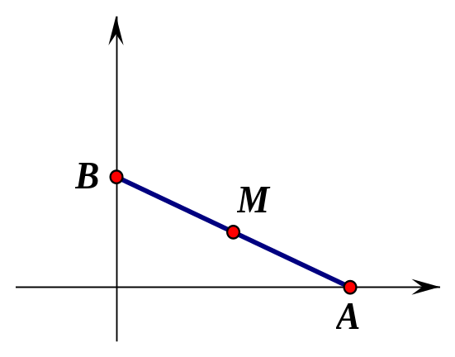
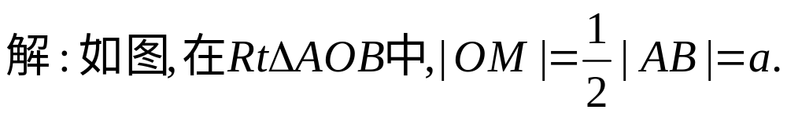

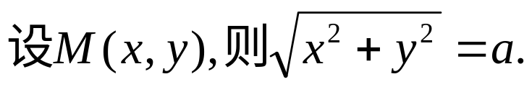

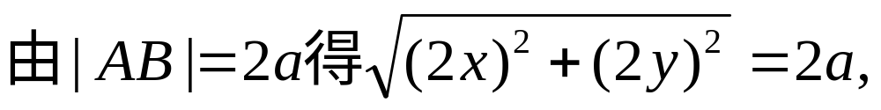
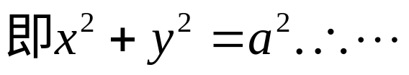
巩固：求轨迹方程
1.(P89-8)长为2a的线段AB的两个端点分别在x轴和y轴上滑动，求线段AB的中点的轨迹方程.
当A或B与O重合时,上式仍然成立.
动点M的特征满足某曲线的定义
定义法
直接法

Slide 14

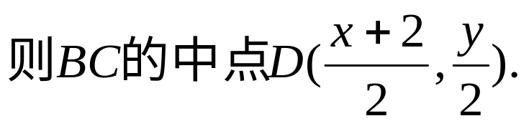

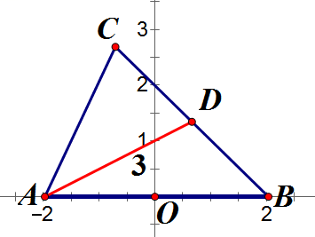






巩固：求轨迹方程
定义法
相关点法

Slide 15










巩固：求轨迹方程
直接法

Slide 16









【课后练习】求轨迹方程
相关点法
定义法

Slide 17





【课后练习】求轨迹方程
消参法

Slide 18


【课后练习】求轨迹方程

Slide 19














【课后练习】求轨迹方程
几何法

Slide 20
课后作业：
1.导学大书《2.4.2圆的一般方程》
活页P65-66《2.4.2 圆的一般方程》
2. 预习《2.4.3直线与圆的位置关系》

Slide 21
补例 点A(2,0)是圆x²＋y²＝4上的定点，点B(1，1)是圆内一点，P，Q为圆上的动点.
若∠PBQ＝90°，求线段PQ的中点N的轨迹方程.
解：设线段PQ的中点N(x，y)，
在Rt△PBQ中，|PN|＝|BN|.
设O为坐标原点，连接ON(图略)，则ON⊥PQ，
∴|OP|²＝|ON|²＋|PN|²＝|ON|²＋|BN|²，
∴x²＋y²＋(x－1)²＋(y－1)²＝4，
故线段PQ的中点N的轨迹方程为x²＋y²－x－y－1＝0.

